Slide 2
Problémové chování II
PdF: IVp003
Praktické postupy při výuce dítěte s poruchou autistického spektra nebo jiným neurovývojovým postižením
Vyučující: Mgr. et Bc. Lucie Mudroch Lukášová, M.Sc., BCBA a Mgr. Lucie Vozáková, BCBA

Slide 3
Antecedentní a konsekventní strategie
záleží, kde působíme (před nebo po chování)
chování bychom měli řešit vždy jako celek (tzn. NE jen mu předcházet, NE jen hasit oheň) - antecedentní a konsekventní strategie fungují v tandemu
důraz na etiku
alternativy k chování
je potřeba mít vždy plán, neexistuje žádná kuchařka “co udělat, když”
učení nových dovedností, včetně zvládání obtížných situací se musí dít ve chvílích, kdy se problematické chování nevyskytuje
dnes se zaměříme na konsekventní strategie ALE nezapomínejme, že je to pouze jedna část behaviorálního plánu (viz minulý seminář)

Slide 4
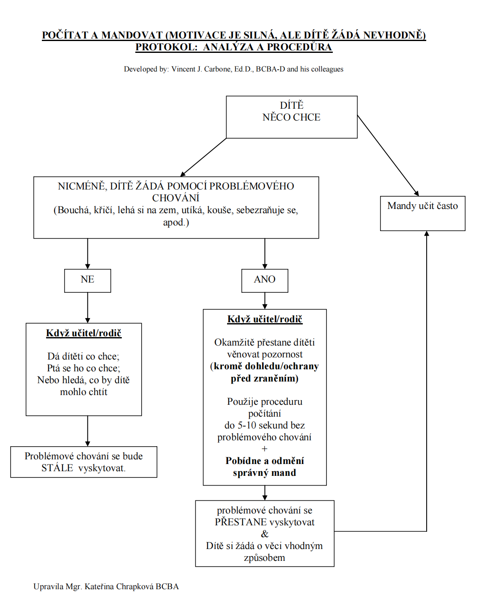

Slide 5
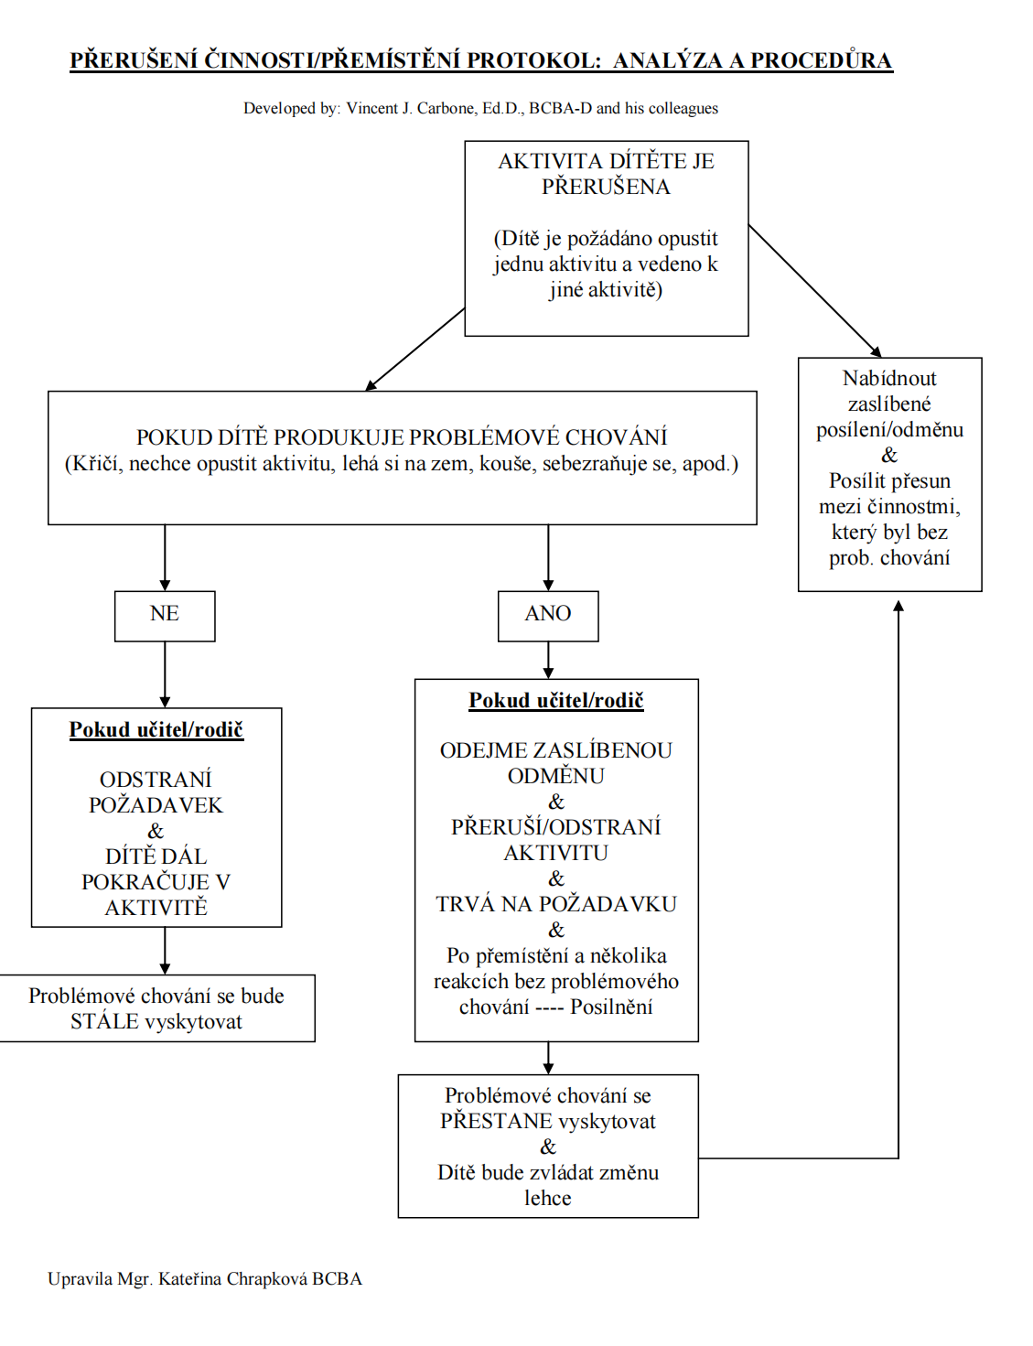

Slide 6
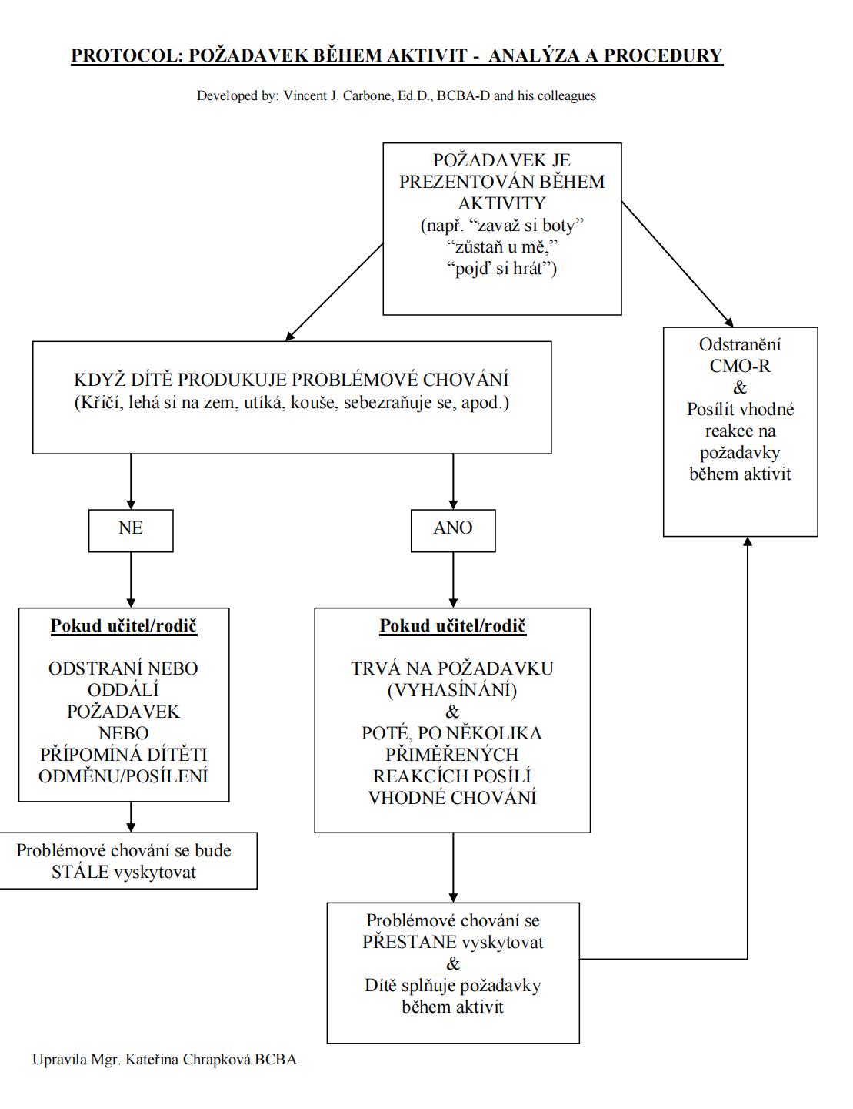

Slide 7
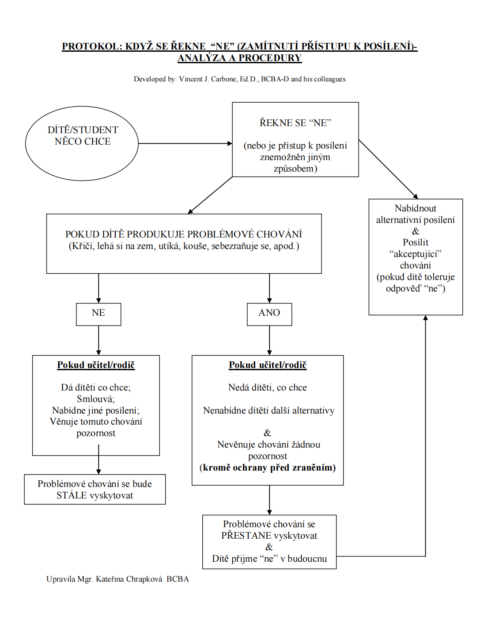

Slide 8
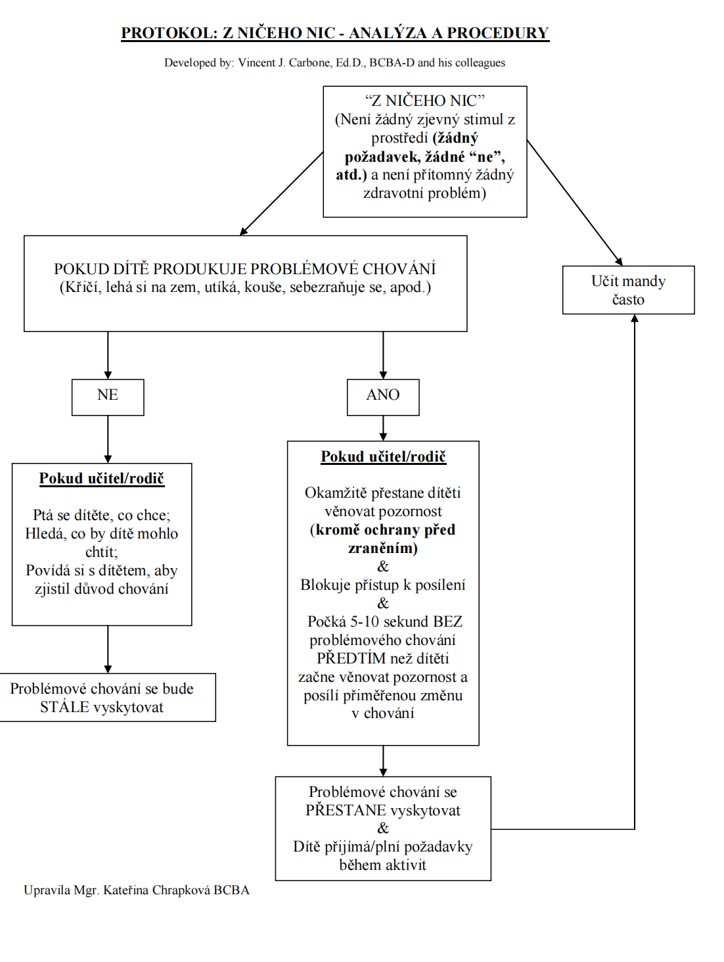

Slide 9
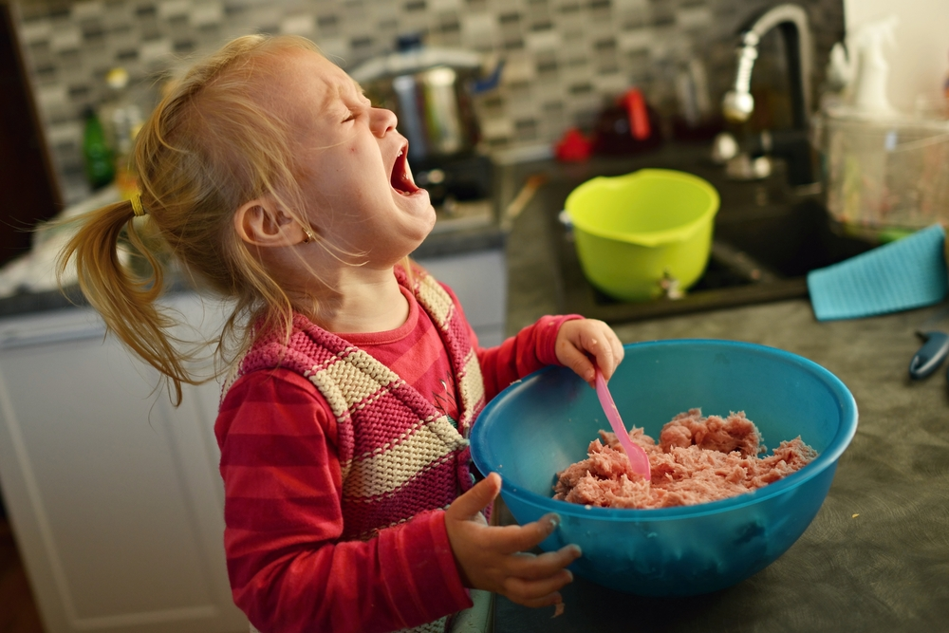



Praktický nácvik

Slide 10
Instruktážní kontrola
= kontrola nad učením, instrukcemi
“Rodiče pracující na pomoci svým dětem překonat dopady autismu čelí mnoha každodenním výzvám. Jako konzultant pracující v oboru Aplikované behaviorální analýzy (Applied Behavioral Analysis) a Verbálního chování (Verbal Behavior) jen zřídka zažívám den, kdy by mi někdo nekladl otázku obsahující frázi: „Jak mohu přimět své dítě…?“ Tahle otázka většinou končí: „zůstat sedět během jídla“, „nevbíhat do silnice“, „používat toaletu“, nebo jakoukoli z tisíce dalších věcí, kterou děti s autismem nemusí chtít udělat, když je o to požádáte. V těch otázkách jde ale o to, že všechny jsou projevem stejného problému. Nápady jak ovlivnit dílčí projevy pouze poskytnou dočasnou záplatu do té doby, dokud nevyvstane projev jiný. Kořen problému všech těchto otázek je v tom, že rodina nezískala dostatečně efektivní kontrolu nad pokyny, které zadává dítěti Dokud toho nedosáhnou, život bude neustále o hašení jednoho požáru za druhým a o doufání, že mezi plameny se stihne dítě i něco naučit.“ Robert Schramm
7 kroků k získání instruktážní kontroly (přečíst za úkol, můžeme se na něco zeptat při kolokviu :) )

